Slide 1



Fecha: | Semana 11 – 26/09/2026
Introducción a los Algoritmos y Flujo de Datos
Escuela de Ingeniería en Ciencias y Sistemas
Laboratorio 768 · Segundo Semestre 2026
Tutor Académico: Jorge Andrés Mejía Súchite

Slide 2

UNIDAD 6
Administración y representación de algoritmos
Semana 11: Introducción al control de versiones con Git y GitHub

Slide 3




Última sesión de contenido: Git y GitHub.
Tarea 5 (interfaz en MIT App Inventor): entrega 02/10.
Proyecto 2 (conversor de sistemas numéricos): asignación 26/09 – entrega 25/10.
Hoy damos la retroalimentación del curso.
Dudas: foro del curso en UEDI.

Slide 4


¿Por qué control de versiones?
Funcionamiento de Git
Repositorio local y remoto
Crear e inicializar un repositorio
Retroalimentación y clausura

Slide 5


Competencia Específica: Prueba el funcionamiento y la corrección de algoritmos mediante pruebas de escritorio, casos de prueba y ejecución para detectar errores lógicos y comprobar el cumplimiento de los resultados esperados
Competencia General: Analiza problemas computacionales y formula soluciones algorítmicas utilizando pensamiento computacional, pseudocódigo y diagramas de flujo en las tecnologías establecidas para representar el procesamiento y flujo de datos bajo criterios de corrección lógica, claridad y orden

Slide 6

  Responsabilidad académica
  Compromiso de administrar, documentar y compartir el trabajo académico de manera organizada, ética y transparente.
  ¿Cómo lo aplicamos hoy? Usar Git y GitHub para registrar los cambios en los algoritmos, conservar un historial comprensible y respetar la autoría del código y de los recursos utilizados.

Slide 7
¿Por qué controlar versiones?
Registra la historia de cambios de un proyecto.
Permite volver a una versión anterior y comparar cambios.
Facilita colaborar sin sobrescribir el trabajo de otros.
Sirve como evidencia de autoría y avance continuo.
Se utiliza en toda la industria del software.

Slide 8
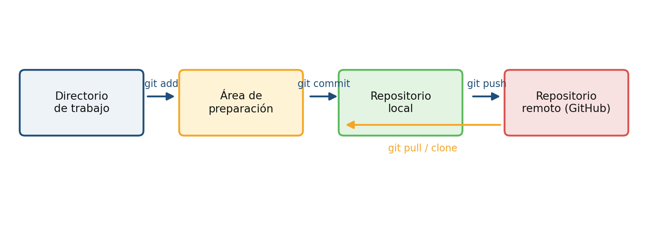
Funcionamiento de Git
Git es un sistema de control de versiones distribuido.
Un commit guarda una instantánea con mensaje.
Tres áreas: directorio de trabajo, preparación (staging) y repositorio.
GitHub aloja repositorios remotos.
Los commits forman una historia ordenada.

Slide 9
Repositorio local y remoto
Local: vive en su computadora (carpeta .git).
Remoto: copia en GitHub, accesible desde cualquier lugar.
git push envía commits al remoto; git pull los trae.
git clone descarga un repositorio completo.
Respalda su trabajo y comparte con el tutor.

Slide 10
Creación e inicialización de un repositorio
Configurar identidad (una sola vez).
git init crea el repositorio.
git add prepara; git commit guarda.
Conectar con GitHub y subir.
Mensajes de commit claros y en imperativo.
Terminal
git config --global user.name "Ana López"
git config --global user.email "ana@ingenieria.usac.edu.gt"
mkdir MisAlgoritmos && cd MisAlgoritmos
git init
git add Promedio.psc
git commit -m "Agrega algoritmo de promedio"
git branch -M main
git remote add origin https://github.com/usuario/MisAlgoritmos.git
git push -u origin main
git status
git log --oneline

Slide 11
Buenas prácticas con Git
Commits pequeños y frecuentes.
Mensajes descriptivos: «Corrige condición del ciclo».
No subir archivos innecesarios ni contraseñas.
Un repositorio por proyecto.
Respetar la autoría: citar fuentes y licencias.

Slide 12


  Control de versiones guarda la historia del proyecto.
  Commit = instantánea con mensaje.
  add → commit → push es el flujo básico.
  Local (su equipo) y remoto (GitHub).
  Mensajes claros facilitan la revisión.
  Autoría y ética al compartir código.

Slide 13


Chacon, S. y Straub, B. Pro Git (2.ª ed.): https://git-scm.com/book/es/v2
GitHub Docs – Guía rápida: https://docs.github.com/es/get-started/quickstart
Documentación de Git: https://git-scm.com/doc
GitHub Skills: https://skills.github.com/

Slide 14

Ejercicio demostrativo: Primer repositorio con un algoritmo · 20 min
Creamos un repositorio, hacemos dos commits de un algoritmo y lo publicamos en GitHub.

Slide 15

Actividad: Retroalimentación del curso · 40 min · Ponderación: 0 pts (formativa)
• Análisis de lo aprendido durante el semestre.
• Cómo ayudará en el resto de la carrera.
• Clausura del curso.

Slide 16

Actividad: Retroalimentación del curso
---
---
---
Sí
40 min
---
---
---
---
---
---
---
---
---
---
---
---
---
---
---
---
---
---

Slide 17


  Video de la semana (5 min): canal de YouTube del curso 768 – Algoritmos.
  Lectura (10 min): «Git para estudiantes: guardar y compartir su trabajo».
  Descarga de Git: https://git-scm.com/downloads
  Proyecto 2: entrega 25/10; Tarea 5: entrega 02/10.
  Dudas: foro del curso en UEDI.

Slide 18


Slide 19


